Slide 1


Bài tập rèn luyện 1:
Vẽ giao diện và xử lý sự kiện lúc Runtime

Slide 2
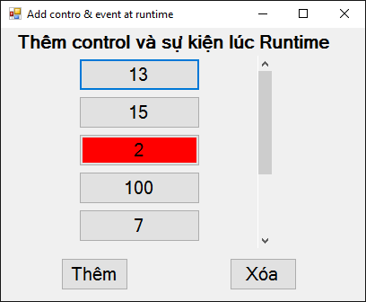
Nội dung
Hãy thiết kế giao diện và xử lý add control + sự kiện lúc runtime
Nhấn vào nút nào thì nút đó tô nền màu đỏ
Vừa nhấn nút nào có màu đỏ thì xóa nút đó đi
Nhấn Thêm tự động vẽ Button với các số ngẫu nhiên[0..101]

Slide 3


Hey! Coding is easy!
END

